Slide 1
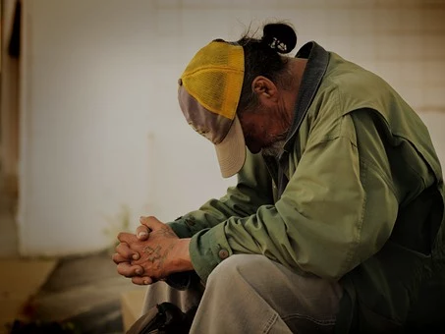
Pas de pauvreté
Fin de la pobreza
Lesson 2 of 2
Notes:
https://pxhere.com/en/photo/709978

Slide 4
Lesson 2
Mapa de la pobreza infantil en el Reino Unido – numbers task looking at child poverty in the UK
Spreading the Happiness – translation task
¡Busca! – 4 prompt questions to explore poverty in more details
Could you live on £5 for 5 days?
Notes:
https://pixabay.com/fi/photos/sein%C3%A4t-kaupunkien-pohdintaa-3197310/

Slide 5
Mapa de la pobreza infantil en el Reino Unido de Gran Bretaña
Notes:
https://mss.carto.com/viz/064da52a-2edc-4b7b-a709-f3697a5928b0/public_map
Encourage learners to visit the website and see what the child poverty rate is like in the area where they live
For example in NW Durham, 34.8% of children are in poverty (source May 2019)

Slide 6
Mapa de la pobreza infantil en el Reino Unido de Gran Bretaña
¿Cuál es la tasa de pobreza infantil en estas
10 ciudades británicas?
1 Ejemplo: NW Durham – 34,8% | 6 Carlisle
2 Huddersfield | 7 Sheffield, Hallam
3 Liverpool, Walton | 8 Edinburgh, Pentlands
4 SE Cambridgeshire | 9 Norwich North
5 Orkney Islands | 10 Scarborough and Whitby
Notes:
Ask pupils to visit https://mss.carto.com/viz/064da52a-2edc-4b7b-a709-f3697a5928b0/public_map
And scrolling over the map, fill in the details for the 10 different regions
In Spanish go over the answers as a class enabling them to have go at higher numbers and percentages

Slide 7
Mapa de la pobreza infantil en el Reino Unido de Gran Bretaña
¿Cuál es la tasa de pobreza infantil en estas
10 ciudades británicas? Respuestas
1 NW Durham 34,8% | 6 Carlisle
2 Huddersfield | 7 Sheffield, Hallam
3 Liverpool, Walton | 8 Edinburgh, Pentlands
4 SE Cambridgeshire | 9 Norwich North
5 Orkney Islands | 10 Scarborough and Whitby
30%
36,2%
15,2%
39,1%
23,8%
22,3%
32,4%
18,6%
30,7%
Notes:
Ask pupils to visit https://mss.carto.com/viz/064da52a-2edc-4b7b-a709-f3697a5928b0/public_map
And scrolling over the map, fill in the details for the 10 different regions
In Spanish go over the answers as a class enabling them to have go at higher numbers and percentages

Slide 8
Spreading the Happiness
Una inglesa llamada Shonette Bason, creó una organización benéfica que se llama “Spreading the Happiness" y con el dinero que ella gana paga los paquetes de comida para las familias inglesas que sufren para alimentar a sus hijos durante las vacaciones escolares.
Notes:
https://www.sth.org.uk/

Slide 9
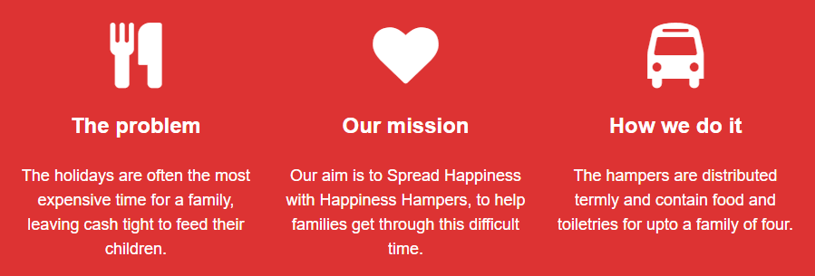
Ejercicio de traducción: Hay que traducir los textos al español
Notes:
https://www.sth.org.uk/
Translate the text from English into Spanish

Slide 10
Ejercicio de traducción: Hay que traducir los textos al español Respuestas
El problema
Nuestra misión
Cómo lo hacemos
Muy a menudo las vacaciones son la época más cara para una familia, no dejando suficiente dinero para alimentar a sus hijos.
Nuestro objetivo es difundir felicidad con cestas de felicidad, para ayudar a las familias a atravesar esta época difícil.
Las cestas se distribuyen periódicamente y contienen comida y artículos de aseo para una familia de hasta cuatro personas.
Notes:
https://www.sth.org.uk/

Slide 11
¡Investiga!
Can you research the answers to the following questions?
¿Aproximadamente, cuántos niños en todo el mundo sufren la pobreza infantil?
¿Conoces la diferencia entre la pobreza relativa y la pobreza absoluta?
¿Cuántas personas en todo el mundo sobreviven con menos de $1.25 por día?
Según tu investigación, ¿la situación actual está mejorando o empeorando? ¿Depende de la parte del mundo de donde vienes?

Slide 12
Extension resources
https://www.youtube.com/watch?v=rfTSjLwcWdo
(2 min animation in Spanish outlining fin de la pobreza)
https://www.youtube.com/watch?v=BGqmB5LSFu4
( 2 min 37 sec animation in Spanish about the Global Goals and fin de la pobreza)

Slide 14
World Class Teaching project has been funded with support from the European Commission. The contents of these actions are the sole responsibility of the contractor and can in no way be taken to reflect the views of the European Union.

